Slide 1
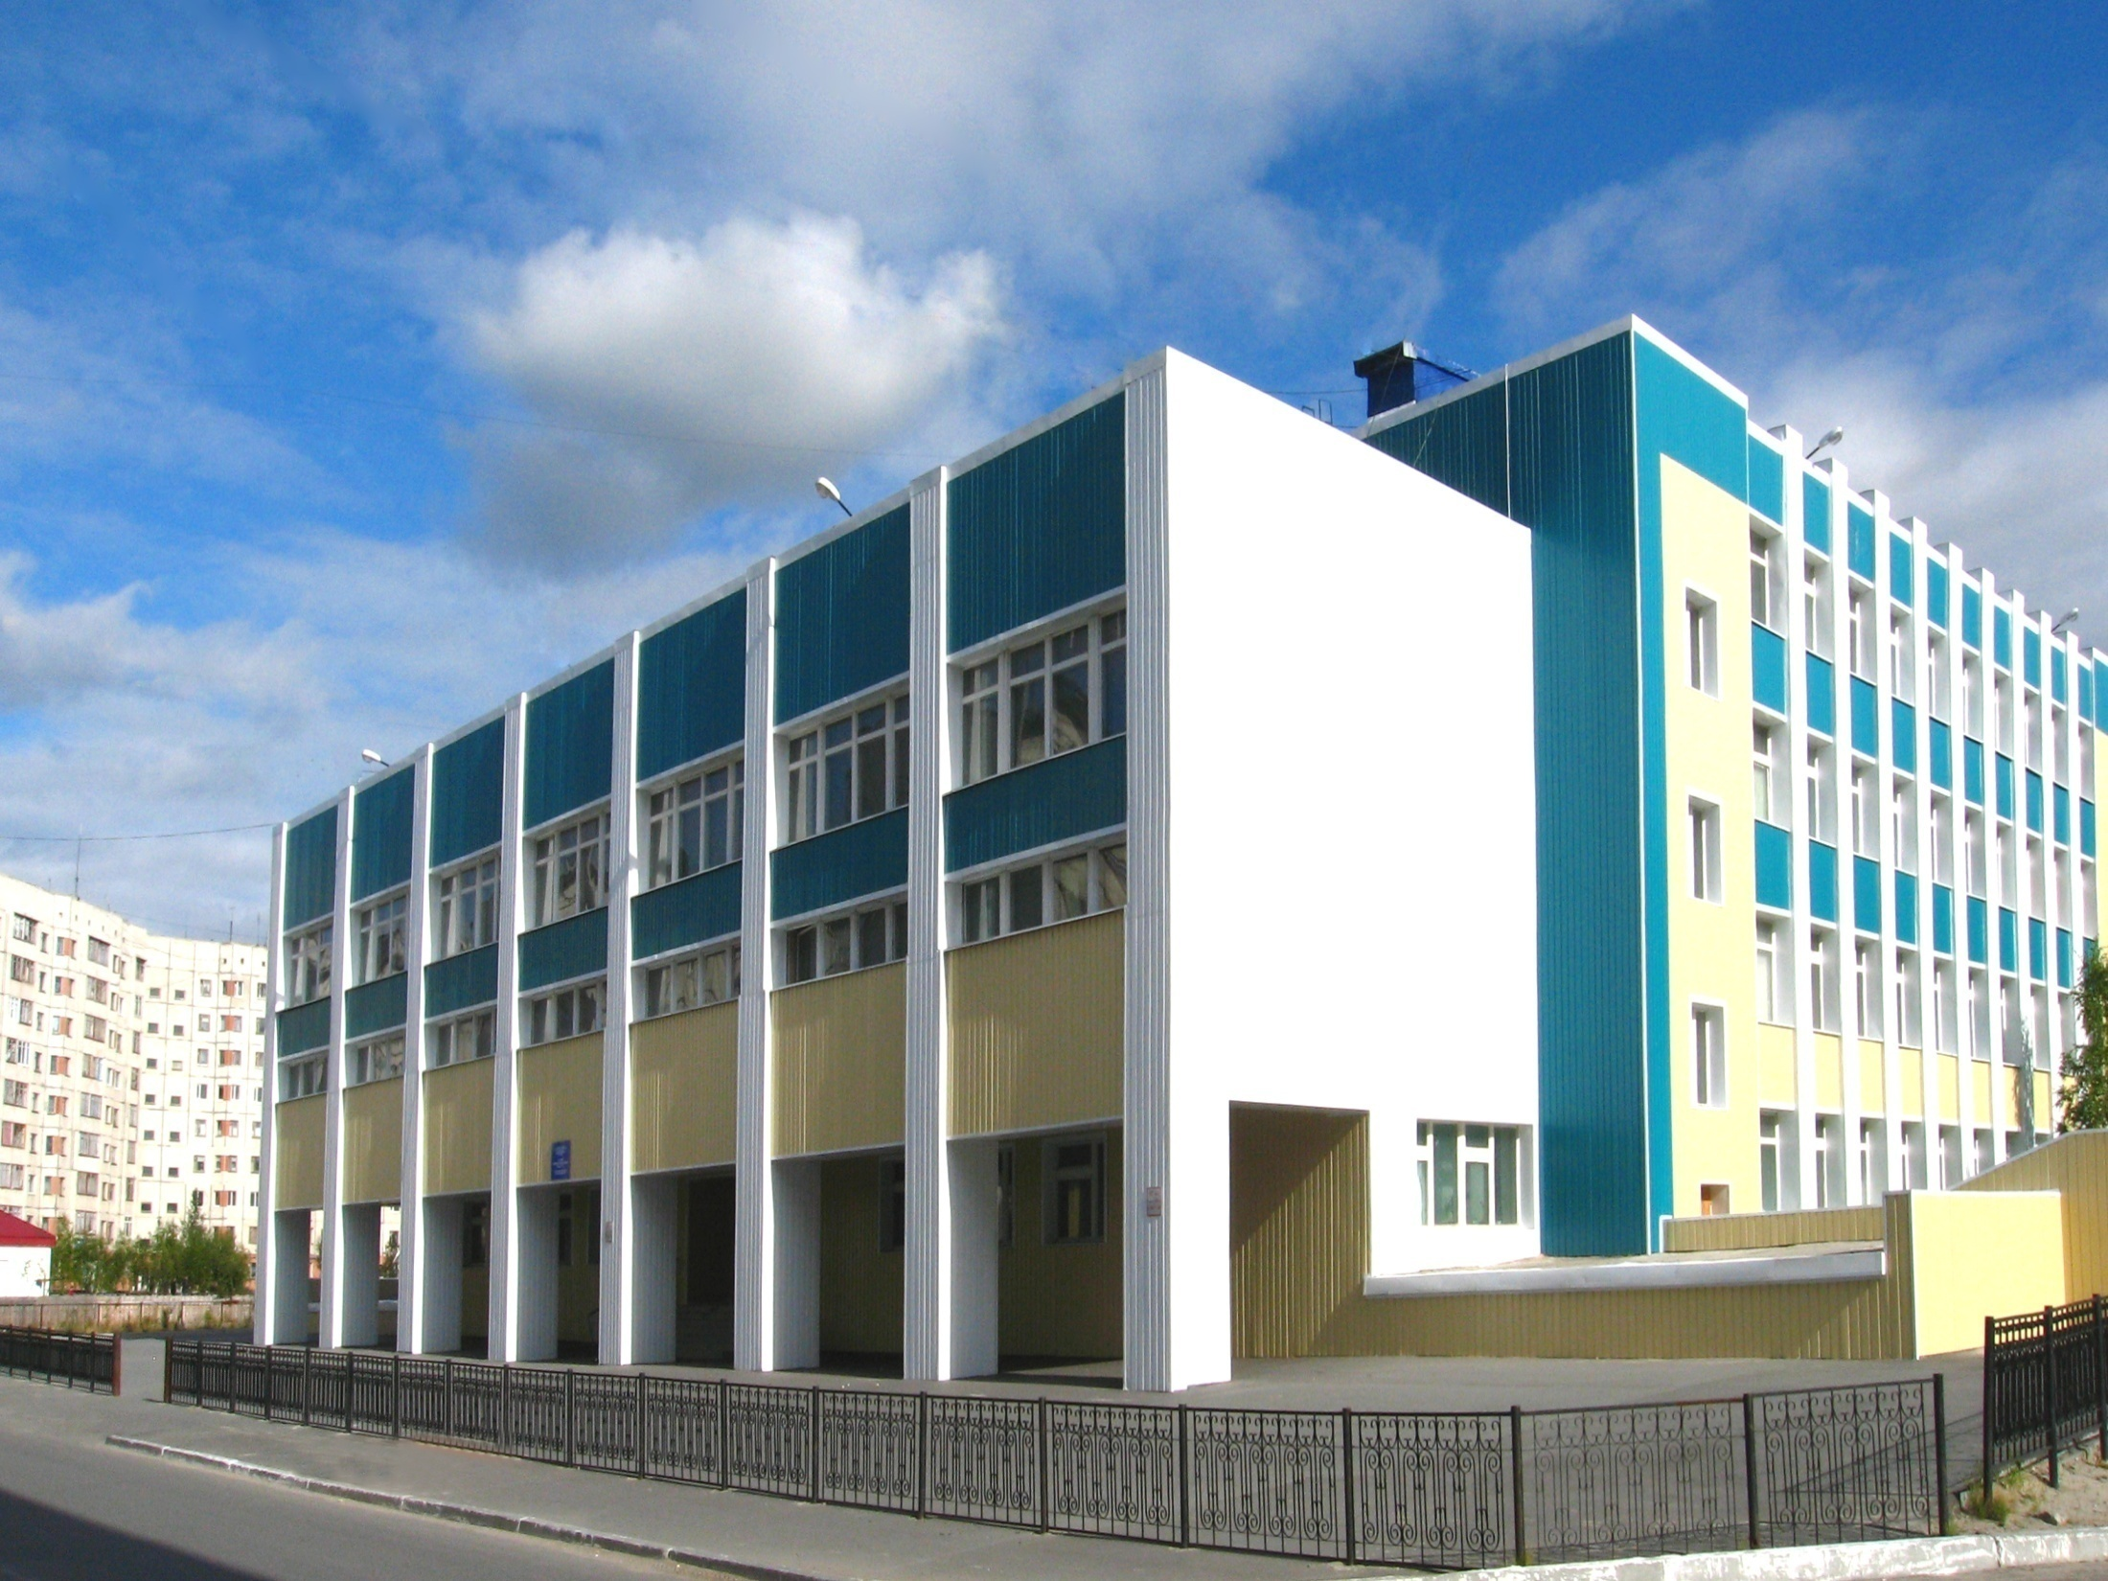




методическое объединение
учителей начальных классов
ИКТ - компетентности
учителей начальных классов
как фактор формирования
мотивации обучения
младшего школьника
Е. В. Полупанова,
учитель начальных классов

Slide 2
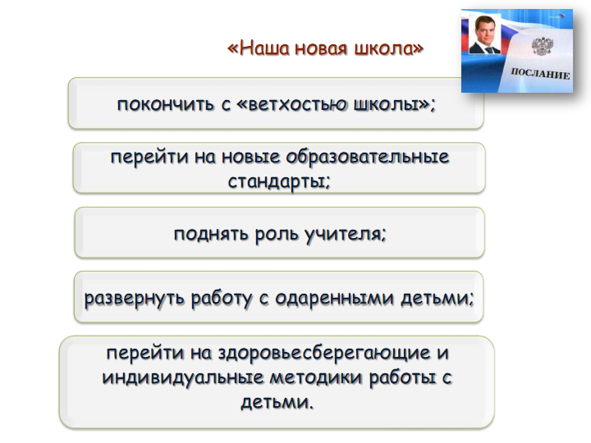

Slide 3
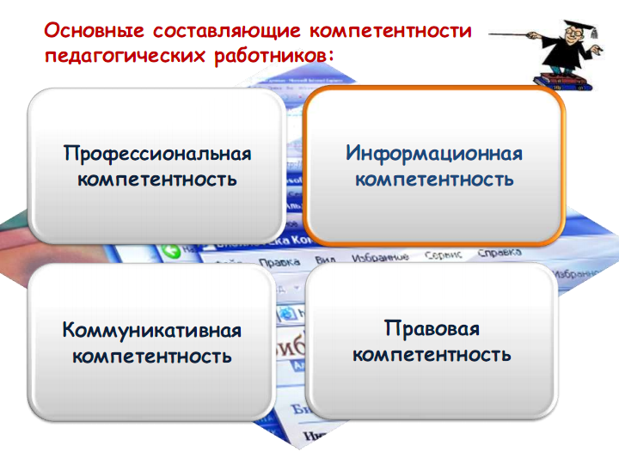

Slide 4

Как учить результативно?
Зачем учить?
Как учить?
Чему учить?

Slide 5
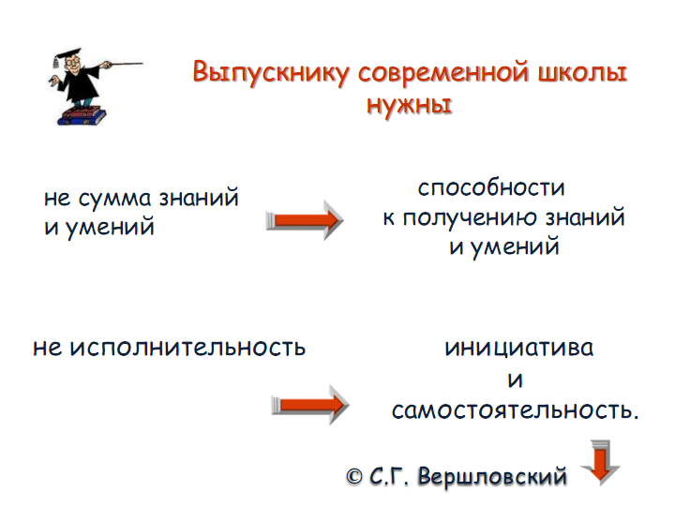

Slide 6
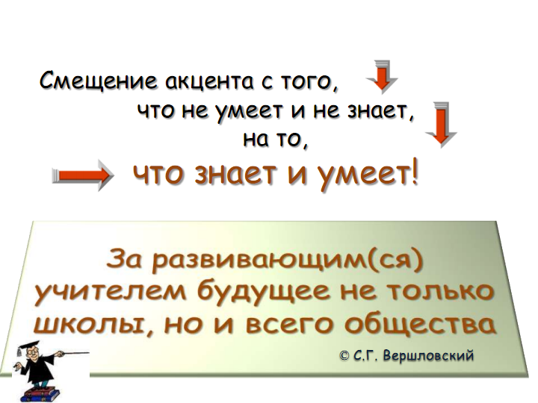

Slide 7
ИКТ-компетентность
ИКТ- компетентность педагога - это:
один из основных показателей профессионализма;
ключевая компетентность для решения современных задач образования;
приобретение умений самостоятельно искать, собирать, анализировать, оценивать, организовывать, представлять, передавать информацию, моделировать и проектировать объекты и процессы, в том числе – собственную индивидуальную деятельность и работу коллектива, квалифицированно используя доступные современные средства информационных и коммуникационных технологий.
ИКТ-компетентность современного учителя - это знание новых информационных технологий и умение
ими пользоваться.

Slide 8
ИКТ - компетентность
ИКТ-компетентность - это способность педагога решать
учебные,
бытовые,
профессиональные задачи
с использованием
информационных
и коммуникационных технологий.

Slide 9
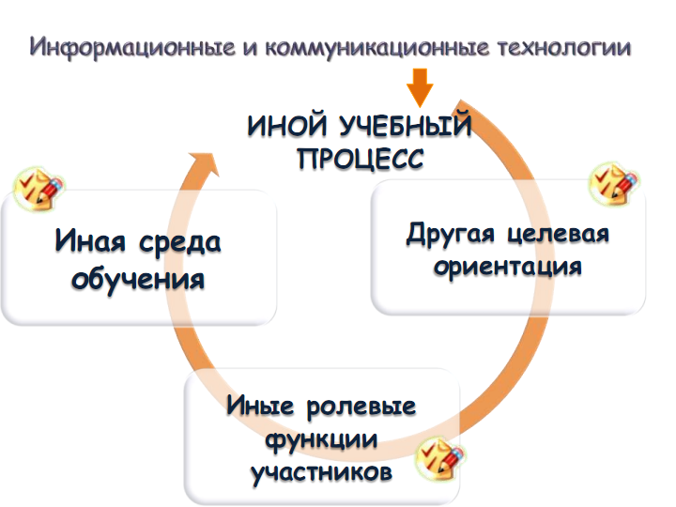

Slide 10
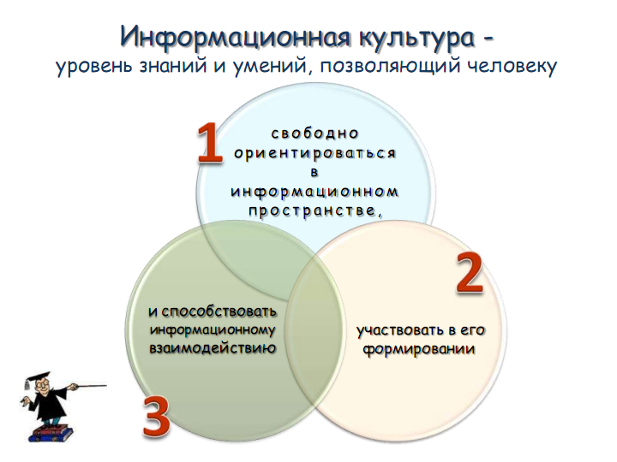
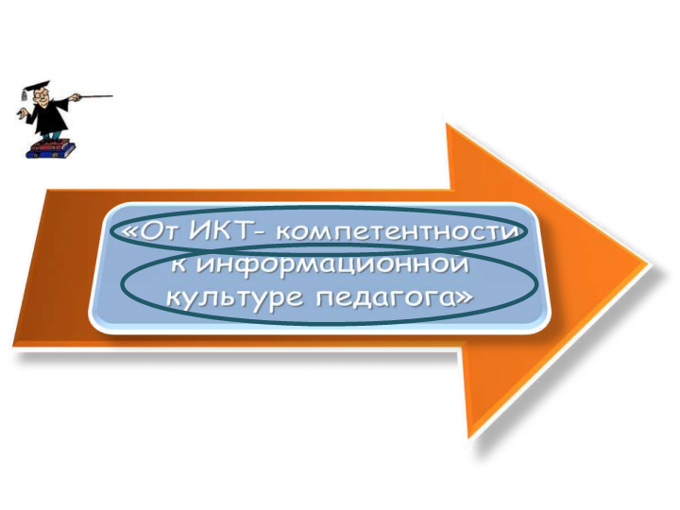

Slide 11
Познавательная деятельность
Активизация познавательной деятельности обучающихся при применении ИКТ достигается
за счёт:
высокой иллюстративной и информационной насыщенности на уроке;
дифференциации вопросов к одному и тому же заданию;
подбора интересного материала;
более высокого темпа работы обучающихся.

Slide 12
образовательные ресурсы можно классифицировать
Конспекты уроков
Методические разработки и дидактические материалы к урокам
Учебные программы, вариативные курсы, учебные модули по школьным предметам
Электронные учебники
Презентации к урокам
Видеоматериалы с записями уроков
Статьи из опыта работы

Slide 13

Возможности презентаций
позволяет представить учебный материал как систему ярких опорных образов, наполненных исчерпывающей структурированной информацией в алгоритмическом порядке.
Демонстрация фильмов, анимации.
Выделение (нужной области).
Гиперссылки.
Последовательность шагов.
Интерактивность.
Движение объектов.
Моделирование.
Для того чтобы создать презентацию, необходимо сформулировать тему и концепцию урока; определить место презентации в уроке.

Slide 14
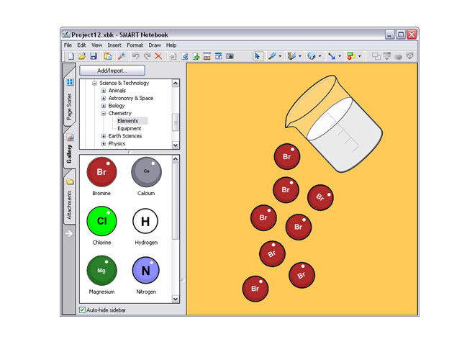

Использование интерактивной доски и программного обеспечения SMART Board
Преимущества для преподавателя:
позволяет преподавателям объяснять новый материал из центра класса.
поощряет импровизацию и гибкость, позволяя преподавателям рисовать и делать записи поверх любых приложений и веб-ресурсов.
позволяет сохранять и распечатывать изображения с доски, включая любые записи, сделанные во время занятия, не затрачивая при этом много времени и сил и упрощая проверку усвоенного материала.
вдохновляет преподавателей на поиск новых подходов к обучению, стимулирует профессиональный рост.

Slide 15
Использование интерактивной доски и программного обеспечения SMART Board
Преимущества для обучающихся:
делает занятия интересными и развивает мотивацию;
предоставляет больше возможностей для участия в коллективной работе, развития личных и социальных навыков;
обучающиеся начинают понимать более сложный материал в результате более ясной, эффективной и динамичной подачи материала;
позволяет использовать различные стили обучения, преподаватели могут обращаться к всевозможным ресурсам, приспосабливаясь к определенным потребностям;
учащиеся начинают работать более творчески и становятся уверенными в себе;
отсутствует необходимость в клавиатуре, чтобы работать с этим оборудованием, таким образом повышается вовлеченность учащихся начальных классов или детей с ограниченными возможностями.

Slide 16
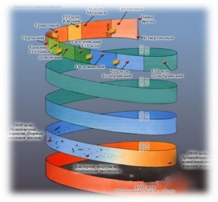
Что такое ЭОР нового поколения?
ЭОР нового поколения представляют собой открытые образовательные модульные мультимедиа системы (ОМС)
  это сетевые продукты, выпускаемые разными производителями в разное время и в разных местах

Slide 17
Что нового дают ЭОР обучающемуся?
Возможность действительно научиться!
ЭОР позволяют выполнить дома значительно более полноценные практические занятия – от виртуального посещения музея до лабораторного эксперимента, и тут же провести аттестацию собственных знаний, умений, навыков.
Домашнее задание становится полноценным, трёхмерным, оно отличается от традиционного так же, как фотография невысокого качества от объёмного голографического изображения.

Slide 18

Единая коллекция цифровых образовательных ресурсов (ЦОР)
Это собрание цифровых ресурсов, включающее предметные и тематические коллекции, объединенные единой системой описания ресурсов и единой поисковой системой
Бесплатный и свободный
  (в техническом и правовом отношении) доступ через Интернет к качественному и полному набору разнообразных учебных материалов
  Лицензионная чистота ресурсов

Slide 19
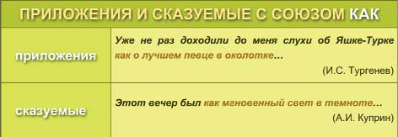
Демонстрационные материалы
Плакат (слайд)
Плакат-иллюстрация
Плакат-схема
Плакат-задание
Интерактивный плакат
Интерактивное правило
Интерактивная схема

Slide 20
Демонстрационные материалы
Видеоролики
Учебные модули
Материалы для практических занятий
Материалы для контроля и аттестации

Slide 21
Демонстрационные материалы
Интерактивный рисунок
Плакат с музыкальным сопровождением
Комплексная интерактивная таблица
Презентация

Slide 22
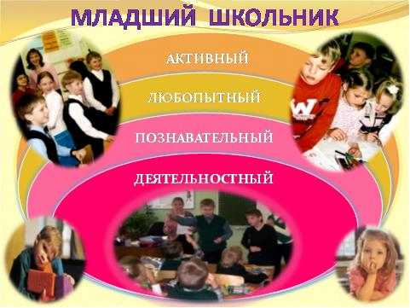
Психологический фактор
Разнообразный иллюстративный материал поднимает процесс обучения на качественно новый уровень, вызывает интерес детей.

Slide 23
Преимущества ИКТ-технологий
Опыт работы показал, что использование современных
ИКТ-технологий на уроках:
активизирует познавательную деятельность обучающихся;
повышает мотивацию обучающихся к изучаемому предмету;
экономит время на объяснение материала;
позволяет выйти за рамки школьных учебников, дополнить и углубить их содержание;
позволяет дифференцировать и индивидуализировать работу обучающихся;
даёт возможность увеличить накопляемость оценок;
создаёт комфортность на уроках.

Slide 24
Эффективность учебной деятельности
Повышение познавательной активности
Повышение учебной мотивации
Повышение плотности урока
100% включенность обучающихся
в деятельность
Повышение наглядности изучаемого материала
Создание системы педагогической поддержки и ситуации успеха
Экономия времени

Slide 25

Интернет-ресурсы
Портал «Российское образование»: www.edu.ru
«Единое окно доступа к образовательным ресурсам»: window.edu.ru
Коллекция цифровых образовательных ресурсов: www.school-collection.edu.ru
Центр информационно-образовательных ресурсов: fcior.edu.ru

Slide 26
Удачи в применении электронных образовательных ресурсов нового поколения!

